Slide 1
Краевое государственное казенное общеобразовательное учреждение, реализующее адаптированные
образовательные программы «Школа-интернат №11»
Change the Color of the puzzle pieces and blocks in this layout by choosing the Design tab at the top. Then go to the far right and choose Colors. Then pick new colors or edit your existing colors there.
«Психолого – педагогическая программа по направлению
«Развитие коммуникативных навыков», как один из методов работы с обучающимися с нарушением поведения.
2020
2021
2022
Педагог – психолог: Гахова Анна Сергеевна

Slide 2
Нарушение поведения
это отклонение от принятых в данном обществе социальных и нравственных норм, повторяющиеся устойчивые действия или поступки, включающие главным образом агрессивность деструктивной и асоциальной направленности с картиной глубокого дазадаптированного поведения.
.

Slide 3
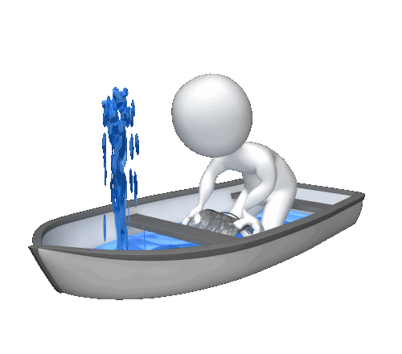
Умение вступать в контакт с педагогами
Умение слушать собеседника
Умение вступать в контакт со сверстниками
Умение поддерживать коммуникацию
Умение вступать в диалог
Умение соблюдать субординацию
Умение принимать чужое мнение

Slide 4
Программа
5
4
3
2
1

Slide 5
5
ДИСКУССИИ
4
РОЛЕВЫЕ ИГРЫ
3
МЕТАФОРИЧЕСКИЕ ИСТОРИИ
2
МОДЕЛИРОВАНИЕ ОБРАЗЦОВ ПОВЕДЕНИЯ
1
ЭЛЕМЕНТЫ АРТ – ТЕРАПИИ, ПЕСОЧНОЙ ТЕРАПИИ.

Slide 6
Практические упражнения
Упражнения на подготовительную часть
1
Упражнения на вербальную коммуникацию
2
Упражнения на рефлексию межличностных отношений
3
Ролевые игры.
Your text goes here. This is a placeholder to display what the text will look like in application.
4
Упражнения на развития навыков введения дискуссии
Your text goes here. This is a placeholder to display what the text will look like in application.
5
Упражнения на социальную адаптацию
6
7

Slide 7
Упражнения на вербальную коммуникацию

Slide 8
Упражнения на рефлексию межличностных отношений

Slide 9
Ролевые игры

Slide 10
Упражнения на социальную адаптацию

Slide 11
Ссылки на используемую литературу
https://www.koob.ru/vopel/teamfahig_werden
https://www.koob.ru/panfilova_m_a/game_therapy_communication
https://www.koob.ru/vopel/cohesion_tolerance
https://www.koob.ru/monina/igry_dlya_giperaktivnykh_detey

